Slide 1
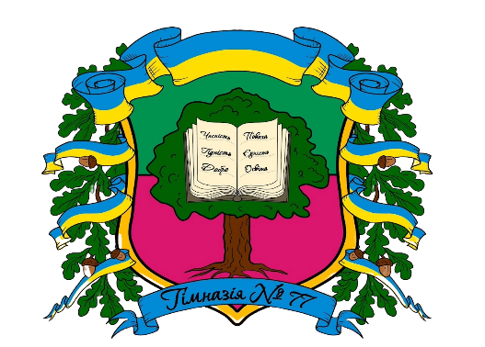
ВЗАЄМНИЙ ВПЛИВ КУЛЬТУР РІЗНИХ НАЦІОНАЛЬНОСТЕЙ, ЯКІ ПРОЖИВАЮТЬ НА ТЕРИТОРІЇ ЗАПОРІЗЬКОЇ ОБЛАСТІ
Дар’я КАЗНАЧЕЄВА 9-А клас
Запорізька гімназія № 77
Запорізької міської ради
Керівник проєкту: учитель історії
Світлана БЕРЕЖОК
Запорізька гімназія № 77
Запорізької міської ради

Slide 2
Предмет дослідження – форми, напрями та наслідки взаємного впливу культур різних національностей, які проживають або проживали на території Запорізької області.
Мета роботи – з’ясувати, як формувалося багатокультурне середовище Запорізької області та в чому виявляється взаємний вплив культур різних національних спільнот у минулому й сьогоденні.

Slide 3
Завдання:
1) охарактеризувати історичні передумови поліетнічності Запорізького краю;
2) проаналізувати національний і мовний склад населення області;
3) визначити основні сфери культурного взаємовпливу;
4) показати роль національно-культурних товариств у збереженні спадщини та міжкультурному діалозі;
5) узагальнити значення багатокультурності для сучасної регіональної ідентичності.

Slide 4
Методи дослідження:
-історико-порівняльний,
-описовий,
-аналіз відкритих статистичних матеріалів,
-узагальнення,
-систематизація,
-елементи культурологічного аналізу.

Slide 5
Наукова новизна роботи
Тема взаємного впливу культур у Запорізькій області розглядається комплексно: не лише як співіснування окремих етнічних груп, а як процес постійного обміну традиціями, смислами та практиками повсякденного життя.

Slide 6
Практичне значення роботи
Можливість використання її матеріалів на уроках історії України, громадянської освіти, мистецтва, у краєзнавчій роботі, підготовці виховних заходів, учнівських проєктів і презентацій. (https://drive.google.com/drive/folders/1MwF0NpXPZNtdSbCRCxOFm9ekzoi4nAIJ?usp=sharing)

Slide 7
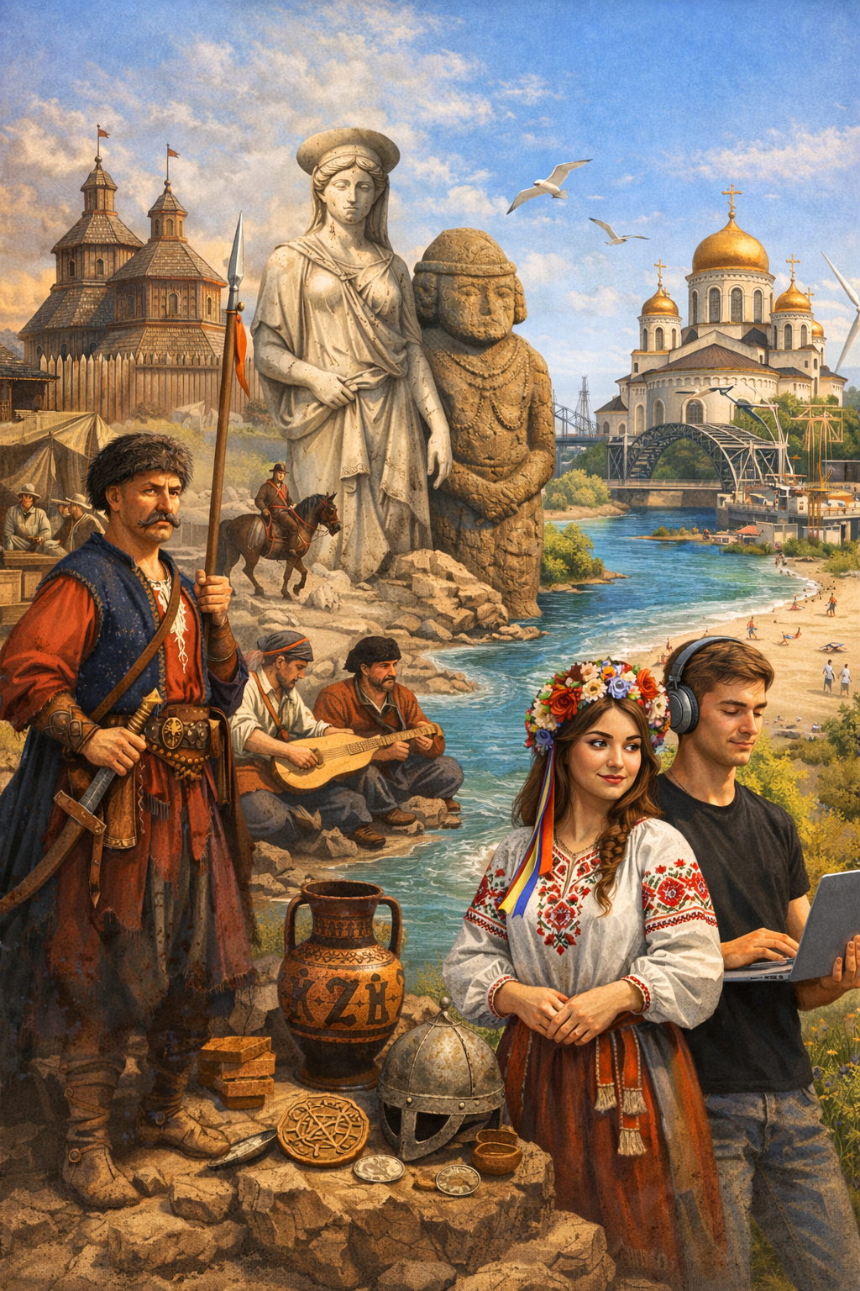
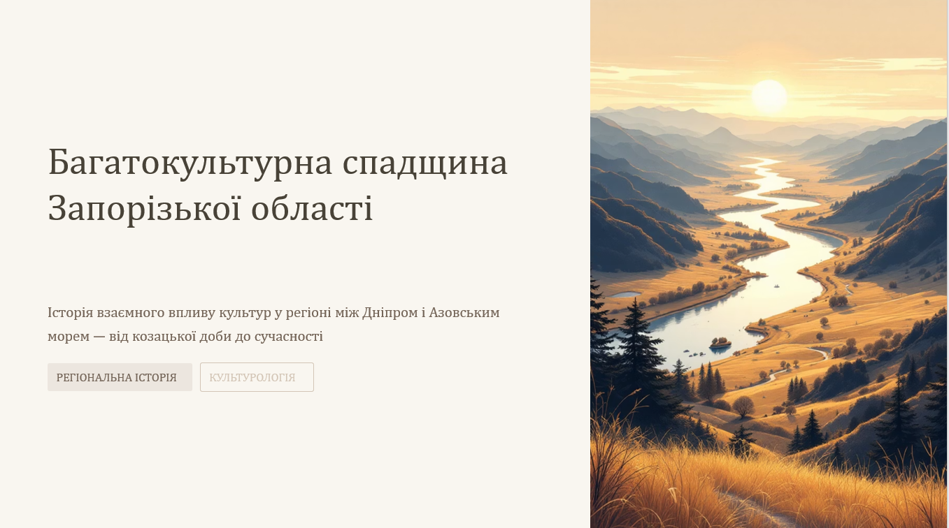

Slide 8
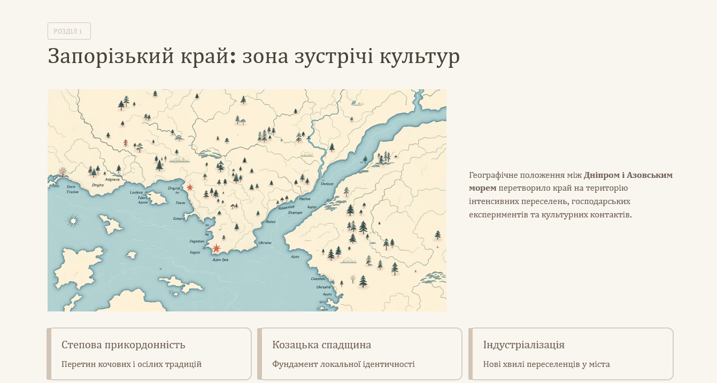

Slide 9
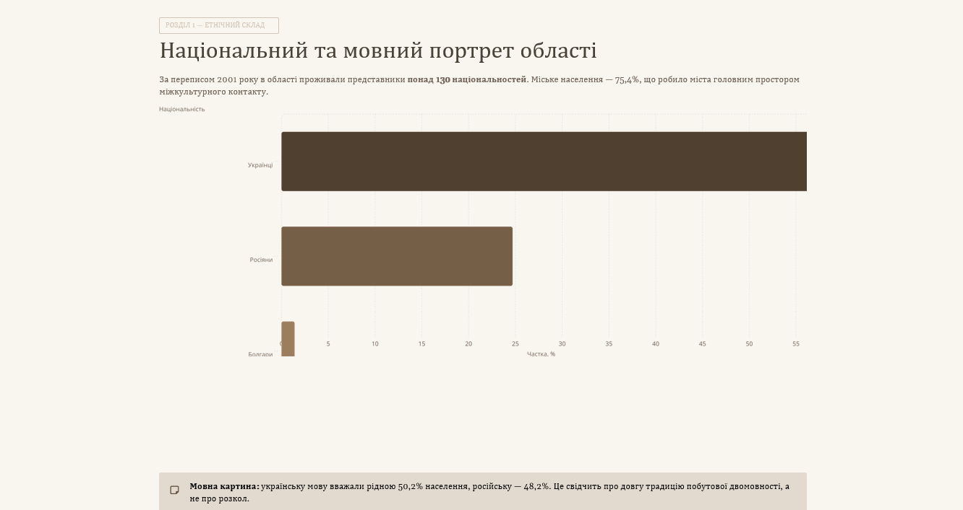

Slide 10
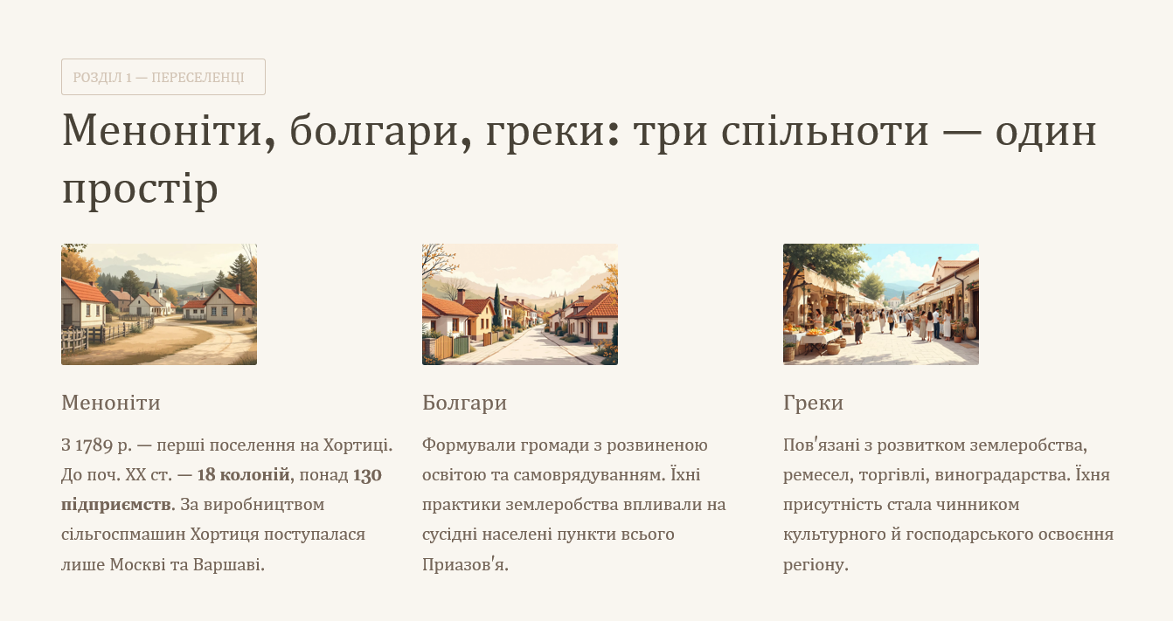

Slide 11
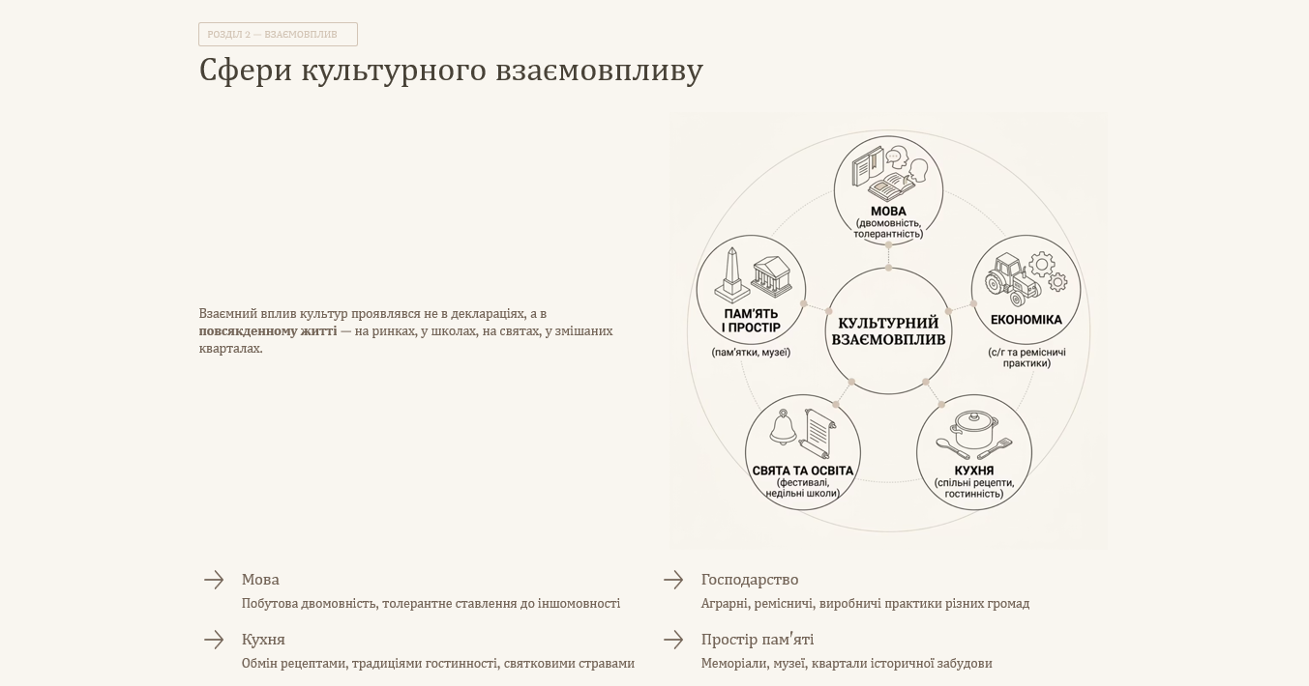

Slide 12
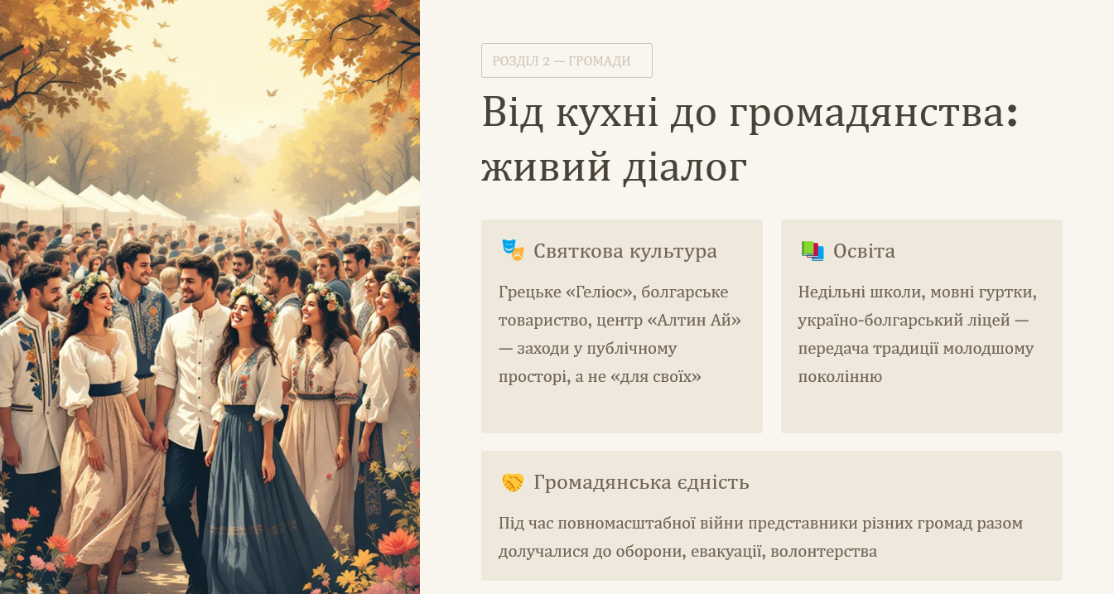

Slide 13
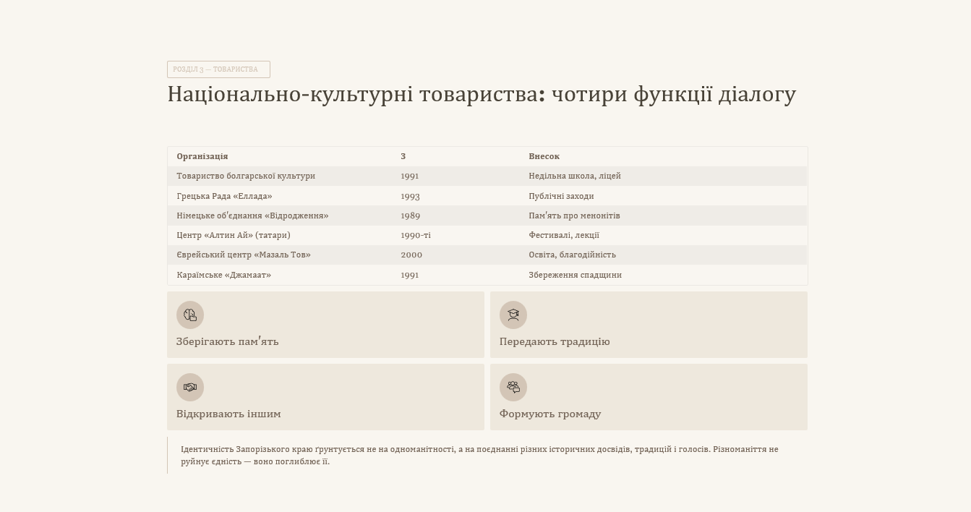

Slide 14
ВИСНОВКИ
Багатонаціональність Запорізької області має глибокі історичні корені. Вона сформувалася внаслідок тривалих міграційних процесів, господарського освоєння степу, козацької спадщини, розвитку Приазов’я та урбанізації. Регіон від самого початку розвивався як зона активних міжкультурних контактів.
Взаємний вплив культур різних національностей на території Запорізької області став важливим чинником формування її особливої ідентичності. Ця ідентичність ґрунтується не на одноманітності, а на поєднанні різних історичних досвідів, традицій і голосів. Саме тому вивчення багатокультурної спадщини краю є не лише науковим завданням, а й важливою умовою виховання поваги, толерантності та відповідального громадянства.

Slide 15
СПИСОК ВИКОРИСТАНИХ ДЖЕРЕЛ
[1] Всеукраїнський перепис населення 2001. Національний склад населення. Запорізька область. Державний комітет статистики України. URL: https://2001.ukrcensus.gov.ua/results/general/nationality/zaporizhya/
[2] Всеукраїнський перепис населення 2001. Мовний склад населення. Запорізька область. Державний комітет статистики України. URL: https://2001.ukrcensus.gov.ua/results/general/language/zaporizhya/
[3] Запорізька область. Енциклопедія Сучасної України. URL: https://esu.com.ua/article-15424
[4] Арабаджі О. С. Соціокультурні та освітні процеси Запорізького Приазов’я наприкінці XVIII – у 20–30-х роках ХХ ст. Мелітополь, 2013. URL: https://eprints.mdpu.org.ua/id/eprint/1830/1/1830.pdf
[5] Запоріжжя багатонаціональне. Запорізька обласна універсальна наукова бібліотека. URL: https://zounb.zp.ua/resourse/pokazhchyky/z-bagatonacionalne
[6] Запорізьке обласне товариство болгарської культури. Запорізька обласна універсальна наукова бібліотека. URL: https://zounb.zp.ua/resourse/pokazhchyky/z-bagatonacionalne/zaporizke-oblasne-tovaristvo-bolgarskoi-kulturi
[7] Грецька Рада Запорізької області «Еллада». Запорізька обласна універсальна наукова бібліотека. URL: https://zounb.zp.ua/resourse/pokazhchyky/z-bagatonacionalne/grecka-rada-zaporizkoi-oblasti-ellada
[8] Запорізьке міське німецьке об’єднання «Відродження». Запорізька обласна універсальна наукова бібліотека. URL: https://zounb.zp.ua/resourse/pokazhchyky/z-bagatonacionalne/zaporizke-miske-nimetske-obyednannya-vidrodzhennya
[9] Запорізький центр татарської культури «Алтин Ай». Запорізька обласна універсальна наукова бібліотека. URL: https://zounb.zp.ua/resourse/pokazhchyky/z-bagatonacionalne/zaporizkij-centr-tatarskoi-kulturi-altin-aj
[10] Національні громади Запорізької області під час повномасштабного вторгнення росії в Україну. Запорізька обласна універсальна наукова бібліотека. URL: https://zounb.zp.ua/resourse/pokazhchyky/z-bagatonacionalne/nacionalni-gromadi-zaporizkoi-oblasti-pid-chas-povnomasshtabnogo-vtorgnennya-rosii-v-ukrainu
[11] Менонітські пам’ятки острова Хортиця. Національний заповідник «Хортиця». URL: https://ostriv.org/menonitski-pam-iatky-ostrova-khortytsia/
[12] Меноніти – малодосліджена сторінка історії Хортиці. Запорізька обласна державна адміністрація. URL: https://www.zoda.gov.ua/news/55922/menoniti--malodoslidzhena-storinka-istoriji-hortitsi.html
[13] Єврейський общинний центр «Мазаль Тов». Запорізька обласна універсальна наукова бібліотека. URL: https://zounb.zp.ua/wp-content/uploads/2025/01/IeOCMazalTOV23.pdf
[14] Мелітопольське національно-культурне караїмське товариство «Джамаат». Запорізька обласна універсальна наукова бібліотека. URL: https://zounb.zp.ua/resourse/pokazhchyky/z-bagatonacionalne/melitopolske-nacionalno-kulturne-karaimske-tovaristvo-dzhamaat
[15] Пономарьова І. Історична роль греків Приазов’я у розвитку економіки регіону: від колонізації до сьогодення. SHAJ, 2024. URL: https://shaj.sumdu.edu.ua/index.php/journal/article/view/2
[16] Спілка вірмен Запорізької області. Запорізька обласна універсальна наукова бібліотека. URL: https://zounb.zp.ua/resourse/pokazhchyky/z-bagatonacionalne/spilka-virmen-zaporizkoyi-oblasti
[17] Болгарська спільнота Приазов’я: питання історії формування та етнічної ідентичності. Сходознавство, 2017. URL: https://skhodoznavstvo.org.ua/index.php/journal/article/view/85

